Slide 1
ゲームプログラミング Ⅲ
(GP3_3D基礎v1)

Slide 2
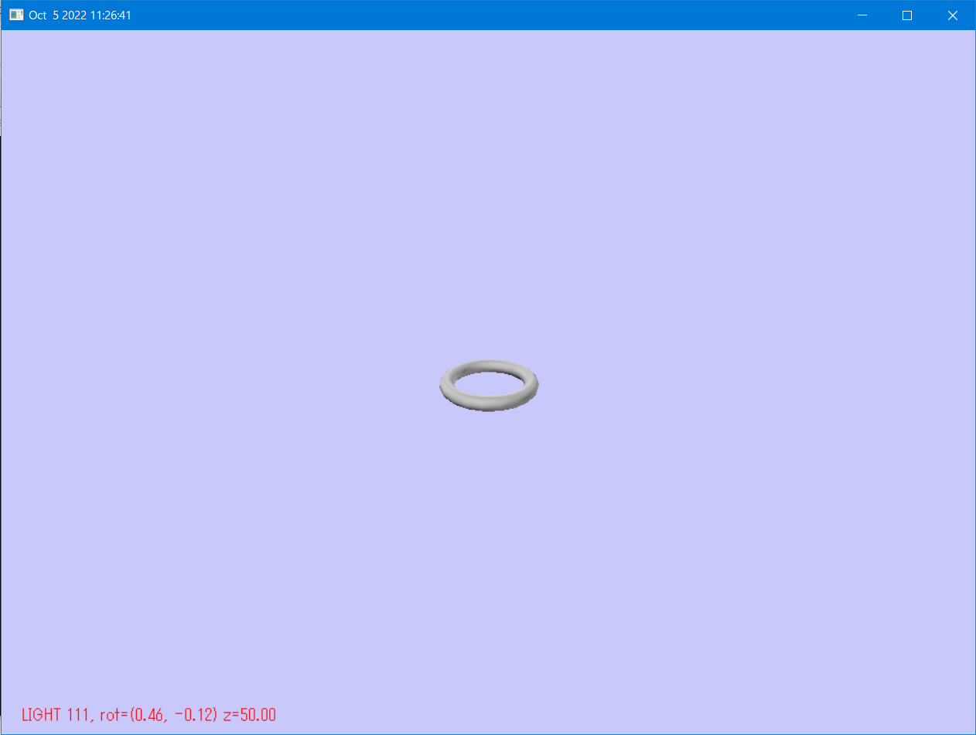
・Direct3Dによる3DCG表現を学習します。
・Xファイル形式のモデルデータを表示します。

Slide 3
配布しているソースは未完成で、
そのままでは何も表示されない状態になっています。
授業内で一緒に穴埋めしていきましょう。
前ページのような画面の表示を目標とします。

Slide 4
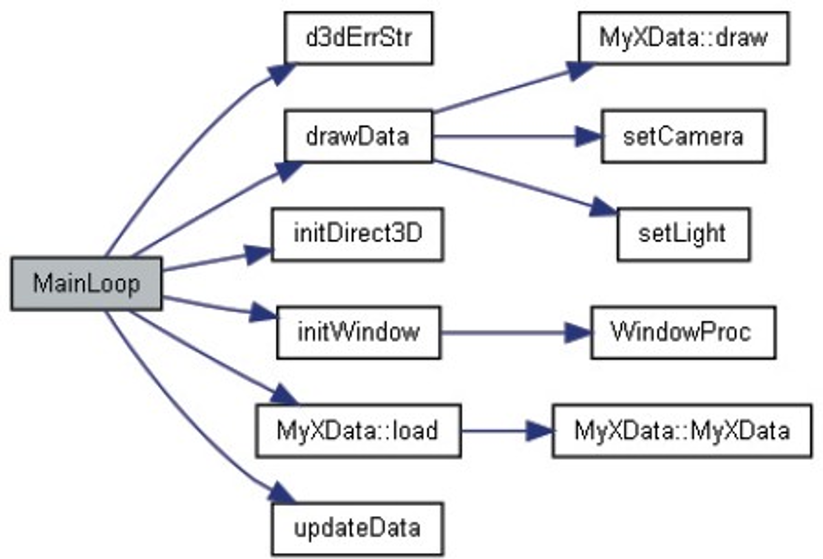
関数呼び出し関係図

Slide 5
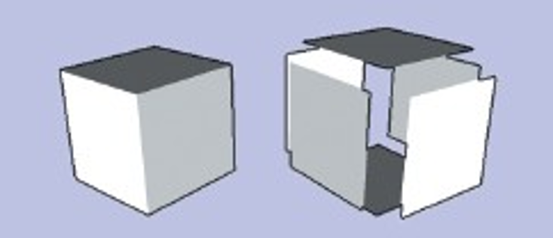
3Dの基礎知識
3Dプログラミングは、2Dに比べはるかにたくさんの知識と技術が必要になります。 そこで、プログラミングの前に、下記の基本単語を通じて、3DCGの基礎知識の解説を行います。
ポリゴン 座標系 座標変換 レンダリングなど、特別の記載が無い限り、これらの解説は DirectX限定というわけではなく、
3DCG一般の話です。
ポリゴン (polygon)
3D空間内の物体（オブジェクト、モデルとも言う）は多面体（ポリゴン、polygon）の集まりで表現します。
3DCGでは一般的に物体の内部は考えず、物体の表面のみをポリゴンの集まりで作成します。たとえば、立方体は下図のように
６枚の四角形ポリゴン（または 12枚の三角形ポリゴン）で構成されます。

Slide 6
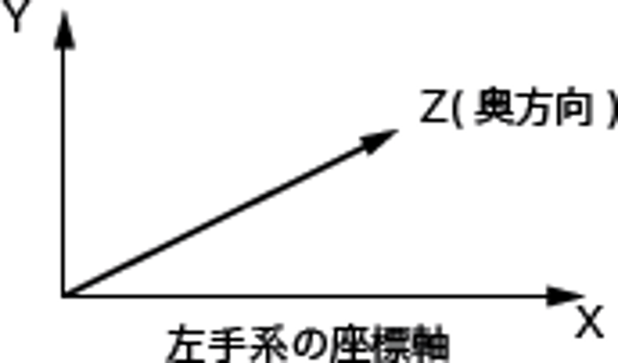
映画で使われる３DCGやゲームで見られる人間や怪物、戦闘機などの複雑な形状も、ポリゴンで作られています。 ポリゴンは何個かの頂点を結んでできる多面体ですが、DirectXの場合頂点数は 3 に限定されています。
つまり、三角形ポリゴンのみが扱えます。これは表示時の効率を重視しているためです。 OpenGLではポリゴンの頂点数に制限はありませんが、最終的に表示する際にはやはり三角形に変換されています。
座標系（coordinate system）
すべての物体は、ワールド座標系 (world coordinate)と呼ばれる座標系に配置されます。三次元空間なので軸は XYZの三軸になります。

Slide 7

左右に X軸(右方向にプラス)、上下に Y軸 (上方向にプラス )を考えた場合、前後が Z軸ですがプラスの方向に二通りの解釈が可能です。手前方向にプラスの場合右手系、奥行き方向にプラスの場合は左手系と呼びます。どちらが正しいという訳ではなく、ソフトウエアによってどちらを採用しているかも違います。DirectXでは左手系も右手系も使えるようになっています。 D3DXMatrixLookAtRHと D3DXMatrixLookAtLHのように同じ機能の関数に右手系(RH)、左手系 (LH)と用意されています。Mayaは右手系 (手前が Zプラス )です。
この説明では Y軸を上下としましたが、Y軸を前後にして Z軸を上下とする考え方もあります。Y軸が上下の場合、 Yアップと呼びます。Z軸が上下の場合はZアップと呼びます。CGツールでは一般的に Yアップですが、CAD系のソフトウエアに Zアップが多く見られます。
座標系にはワールド座標系の他に、カメラ座標系、スクリーン座標系、テクスチャ座標系、ローカル座標系など、さまざまな座標系があります。
座標変換とレンダリング (transformation and rendering)
3D空間内に配置された物体を実際に画面に表示する際には 2Dに変換する必要があります。
この変換は下記のようにいくつかのプロセスから成っています。

Slide 8
Wold行列、Viewing行列、Projection行列
まず 3D空間内に各オブジェクトが配置されます。この際にワールド行列の影響を受けます。 この行列はワールド座標系に対して、どこにどのように配置するかという変形を指示するものです。 この時点ではまだオブジェクトは空間に配置されただけで、見ることができません。オブジェクトを見るには、どこから見ているのか、という情報が必要です。
カメラ座標系、カメラ行列
3DCGでは仮想的なカメラを空間内（ワールド座標内）に配置しますが、カメラは独自の座標系（カメラ座標系）をもち、すべての物体はカメラ座標系に変換されます。この変換はビューイング変換と呼び、その際に用いられる行列はビューイング行列 （ビュー行列、カメラ行列）と呼びます。

Slide 9
スクリーン座標系、プロジェクション行列
カメラ座標の Z軸上には、スクリーンがあります。スクリーンは単なる平面です。カメラ座標系内の物体の各頂点とカメラ視点 （カメラ座標系の原点）を結ぶ直線を考えたとき、スクリーンとの交差点が、実際に 2Dとして見える位置になります。この変換を投影変換（プロジェクション変換）と呼びます。 最終的に変換された頂点位置情報に基づきポリゴンの塗りつぶし処理が行われ、一枚の絵が完成します。これら座標変換から塗りつぶし処理までの一連の工程をまとめてレンダリングと呼びます。
行列（Matrix）
座標変換は一般的に行列計算で行います。座標変換の基本演算は平行移動と回転です。3次元を表現する行列は 3x3ですが、3DCGでは 1次元ふやして 4x4の行列を用いるのが一般的です。3x3行列では回転や拡大縮小の組み合わせは行列どうしのかけ算で表現できるのですが、平行移動は足し算になってしまいます。4x4行列で表現することで、すべての変換操作をかけ算で表現できるようになります。4番目の次元は、w座標と呼びます。
Zバッファ（Z buffer）
レンダリング時にはポリゴンの塗りつぶし処理が行われますが、ポリゴンの手前・奥の関係を考えずに塗りつぶすと本来手前の
ポリゴンに隠れて見えないはずのポリゴンが見えてしまう現象が生じます。正しく見えるようにするため、奥から手前に描画する Zソート法（Zは奥行きを意味している）や、描画したピクセル位置の奥行き情報を管理する Zバッファ法があります。 Direct3Dでは Zバッファ法を用います。一般的にゲームを含めたリアルタイム 3D分野では Zバッファを用います。 MayaRenderのようなプリレンダリングではレイトレーシングやスキャンラインにより同様の隠面消去処理を行います。
・陰面消去法についてのいい資料です参考にしてください。
http://hideki-todo.com/cgu/lectures/cg2015/08_rendering1/08_rendering1.pdf

Slide 10
ライティング
3Dデータを表示する際にはライティングが必要になります。Direct3Dではライトは 8個程度を使えますが、ハードウエアシェーダを使えば事実上ライトの数は無制限です。今回は 3個のライトを使い、三灯照明を行っています。これは実写での基本的なライティングです。
手前横からキーライト（メインライト、もっとも強いライト）、手前逆方向からフィルライト（補助ライト、弱めのライト）、奥からバックライト（強めのライト）となります。
Direct3Dプログラム
3DCGプログラミングを Direct3Dで実装する場合、2Dスプライトの場合と同じように Direct3Dデバイスを用います。Windowsイベントループとメッセージ処理関数（WindowProc 関数）もほとんど変化ありません。レンダリング処理部分も、シーンの開始（IDirect3DDevice9::BeginScene）から始まり、シーンの終わり（IDirect3DDevice9::EndScene）を用いる部分は同一です。異なっている部分は、カメラ行列や投影行列の作成と設定、ポリゴンの頂点情報の設定、ポリゴンの表示部分になります。
ポリゴン表示の処理の流れ
ポリゴンの描画の前に、必ず行列設定（カメラ行列、プロジェクション行列、ワールド行列）が必要になります。これらの行列が適切に設定されていないと、画面には何も映りません。行列の設定後、ポリゴンを描画します。この際、ポリゴンの各頂点座標位置は、現在設定されている各行列の影響を受けます。つまり、異なる位置にポリゴンを描画したい場合や異なるカメラ位置からの表示をしたい場合は、ワールド行列やカメラ行列を再設定してから描画すればよいということになります。

Slide 11
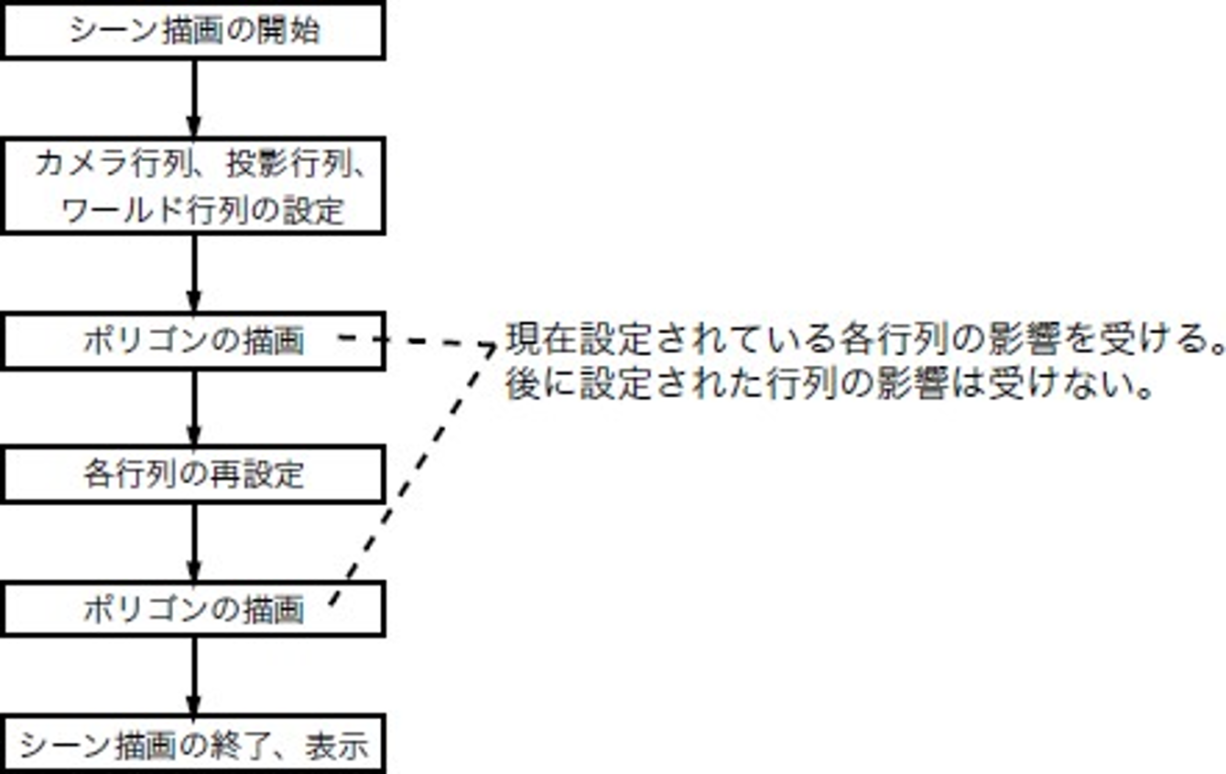

Slide 12
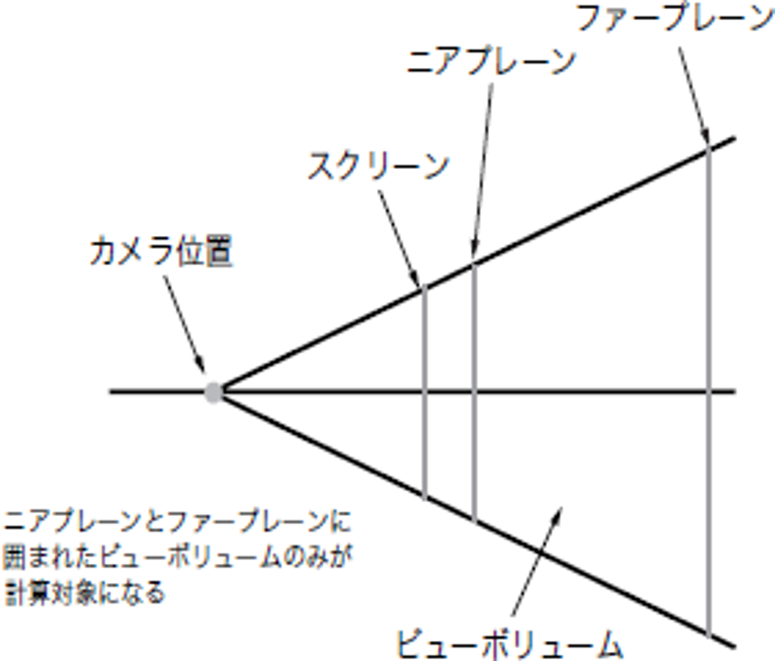
各行列の設定
各行列の設定には、IDirect3DDevice9::SetTransformを用います。カメラ行列の設定には、SetTransformの第一引数に D3DTS_VIEWを、第二引数に行列を与えます。 カメラ行列は「どの位置から、どこを、どういう姿勢で見ているか」を表現してますが、位置座標から行列を求める計算はやや面倒です。このために、D3DXMatrixLookAtRHという関数が用意されています。この関数では位置情報から行列を生成してくれます。RHはRight Handの略で、右手系の関数です。
投影行列の設定では D3DTS_PROJECTIONを与えます。投影行列も自力で計算するのは面倒なので、D3DXMatrixPerspectiveFovRH関数を用います。この関数は視野角度、アスペクト比、ニアプレーンとファープレーンに囲まれたビューボリュームのみが計算対象になります。ニアプレーンは視野内のオブジェクトのうち、最も近くに見えるオブジェクトの限界位置を示すものです。またファープレーンは最も遠くに見えるオブジェクトの限界位置を示すものです。
ニア・ファープレーンで囲まれる領域をビューボリュームと呼びます。

Slide 13
ワールド行列は D3DTS_WORLDで指定します。
この行列は、ポリゴンを回転させたり表示位置を変えたりするために使います。
回転行列を計算するには、D3DXMatrixRotationXを使います。この関数は X軸を中心とした回転行列を求めてくれます。
Y軸、Z軸を中心とした回転の場合は、D3DXMatrixRotationY、D3DXMatrixRotationZを用います。
Zバッファの精度
ニア・ファーは Zバッファの精度に影響を与えます。Zバッファはその点がどれくらい奥にあるのかを管理するバッファですが、ニア・ファーの値でその精度が決まります。ニアを極端に小さくし、ファーを極端に大きくすると、精度が落ちてしまい近接したポリゴン同士がまだら模様に描画されてしまいます。Zバッファの精度はハードウエアによっても異なり、伝統的に nVidiaは Zバッファの精度が甘い傾向がありますので、注意が必要です。
ライティング
ライティングは個別のライトそれぞれについて IDirect3DDevice9::SetLightでライトの種類、方向や色を設定し、IDirect3DDevice9::LightEnableで有効化します。

Slide 14
3Dデータの表示
3Dデータには、頂点データとポリゴンデータ、マテリアルやテクスチャといったデータがあり、これらを適切に扱う必要があります。 画像ファイルのように 3Dデータも外部ファイルから読み込むことができます。3Dのファイル形式としては X形式のほかに FBX形式や OBJ形式、DFX形式、IGES形式などがあります。FBX形式は XNAを使う際に登場します。
Xファイル
Xファイルは 3Dデータのファイル形式の一つです。頂点情報、ポリゴン情報の他に、テクスチャ情報やアニメーション情報などを格納することができます。DirectX９ではこの Xファイルを読み込むためのライブラリが用意されているので、これを使います。
Xファイルの読み込みと表示
今回は Xファイルの読み込みと表示のために MyXDataクラスを作成してあります。
プログラムの入力と実行
配布ソースを完成させ、実行すると３Dモデル（torus.x）を読み込んで表示します。
ドーナツ状のモデルが表示できれば成功です。
マウスの左ボタンドラッグでモデルが回転、右ボタンドラッグで前後に移動します。ライトは 123キーで ON/OFFできます。

Slide 15
練習
///+ input となっている部分を
前回配布したプログラム（STG_v9_3D）やこの教材を参考にして完成させましょう。
この教材の２ページの図のように表示できれば成功です。

Slide 16
実験
①sample.xを読み込んで表示してください。
➁視野角をπ/2 からπ/4 に変更し、表示がどのように変わるか観察してください。
変更したコードの近くに、どう変わったのかをコメントとして記述してください。
➂ライトの照射方向を変えて、表示がどのように変わるか観察してください。
➃ライトの色合いを変えて、表示がどのように変わるか観察してください。
⑤aspect=1.0fとした場合、表示はどのように変わるか観察してください。
変更したコードの近くに、どう変わったのかをコメントとして記述してください。

Slide 17
課題
ライトを含めてシーン全体が回転するように見せるにはどうすればよいか？ ソースコードの先頭でコメントとしてまとめた上で、コーディングして提出してください。
提出ファイル名は 3D_001_kadai.cpp とすること

